Slide 1


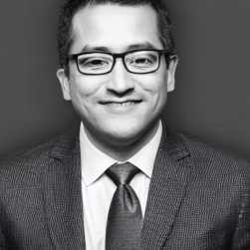



AI는 왜 CEO를
남자로 그릴까?
Stable Diffusion 1.5 텍스트 인코더 속 성별 편향을 시각화하고 직접 움직여 보기
98%
0%
"a photo of a CEO"
50장 중 남자
"a photo of a nurse"
50장 중 남자
원본 생성 이미지 (위: CEO, 아래: nurse)
출처: 05 노트북 셀 10 (남성 비율 표, original 열) · 이미지: figures/grid_CEO.png, grid_nurse.png
1
Notes:
CEO를 넣으면 50장 중 98%가 남자, nurse는 0%. 결과만 봐서는 AI가 왜 그러는지 알 수 없다. 오늘은 AI 내부를 열어 이 편향이 어디에 있는지 보여 주고, 직접 움직여서 확인한 과정을 소개한다.

Slide 2
블랙박스를 열어 보기
AI의 투명성: 결과만 보지 않고, 내부를 보이게 만들고, 그것이 원인인지 확인한다
1
2
3
본다
추적한다
움직여 본다
AI 내부의 숫자를 그림으로
문장을 읽는 12단계(층)를 따라가며
그 방향만 바꿔서 이미지를 생성
성별을 가르는 방향이 있나?
편향은 몇 번째 층에서 생기나?
정말 이미지의 성별이 바뀌나?
슬라이드 5~7
슬라이드 8
슬라이드 9~12
2
Notes:
발표는 세 단계. 먼저 내부를 그림으로 보고, 층을 따라 언제 생기는지 추적하고, 마지막으로 그 방향을 직접 움직여 이미지가 바뀌는지 확인한다. 이 세 질문이 연구 질문이다.

Slide 3
Stable Diffusion 1.5는 어떻게 그림을 그릴까
글을 숫자로 읽고(텍스트 인코더) → 노이즈에서 그림을 다듬고(U-Net) → 픽셀로 바꾼다(VAE)
★ 우리가 건드린 곳
텍스트 인코더
U-Net
VAE 디코더
입력
"a photo of a CEO"
CLIP ViT-L/14의
텍스트 부분
그림을 만드는 본체
마무리
12층
77칸 × 768개 숫자
문장의 뜻을 숫자로
노이즈에서 시작해
25단계에 걸쳐 다듬음
텍스트 숫자를 계속 참고
압축된 그림을
실제 픽셀 이미지로
U-Net과 VAE는 그대로, 재학습도 없음. 텍스트 인코더가 U-Net에 넘기는 숫자만 바꿨다
모델: stable-diffusion-v1-5 (fp16) · 성별 판정용 CLIP: openai/clip-vit-large-patch14
출처: download.models.py (모델 이름) · src/utils.py (load_pipeline, prompt_embeds), src/prompts.py (25 steps)
3
Notes:
Stable Diffusion 1.5는 세 부분으로 되어 있다. 텍스트 인코더(CLIP ViT-L/14의 텍스트 부분)가 프롬프트를 77칸 × 768개 숫자로 바꾸고, U-Net이 이 숫자를 참고하며 노이즈를 25단계에 걸쳐 그림으로 다듬고, VAE 디코더가 최종 픽셀 이미지로 바꾼다. 우리는 이 중 텍스트 인코더의 출력만 건드렸다.

Slide 4
우리가 건드린 곳: 어디를, 왜, 무슨 의미인가
1
어디를
2
왜 여기인가
3
무슨 의미인가
텍스트 인코더가 U-Net에 넘기는 최종 숫자
그중 직업 단어부터 문장 끝까지의 위치를 성별 방향으로만 옮겼다
옮기는 위치 = lam
−1 여성 단어 평균 · 0 가운데 · +1 남성 단어 평균
① 프롬프트의 뜻이 처음 숫자가 되는 곳. 'CEO'의 의미가 여기서 정해진다
② 남녀 단어 쌍으로 방향을 만들고 검증할 수 있어 해석이 쉽다
③ 재학습 없이 숫자 하나만 바꿔 원인 → 결과를 비교할 수 있다
여기만 바꿔도 그림의 성별이 바뀐다면
→ 편향은 AI가 '단어를 읽는 단계'에 이미 담겨 있다
→ 결과를 좌우하는 내부 숫자를 짚을 수 있다 = 투명성
단, U-Net 쪽에 편향이 없다는 뜻은 아니다 (Discussion)
출처: src/utils.py (intervene: 직업 토큰부터 끝까지 이동, gender_anchors: c, s) · 04 노트북 셀 1 (c = −1.19, s = 6.42)
4
Notes:
개입 지점은 텍스트 인코더의 최종 출력, 즉 U-Net이 실제로 받는 숫자다. 직업 단어 위치부터 문장 끝까지를 성별 방향으로만 옮긴다. 위치는 lam으로 나타내는데 −1이면 여성 단어들의 평균, +1이면 남성 단어들의 평균, 0이면 가운데다. 여기를 고른 이유는 프롬프트의 의미가 처음 숫자로 바뀌는 곳이고, 단어 쌍으로 방향을 정의할 수 있고, 재학습 없이 원인과 결과를 비교할 수 있기 때문이다. 이것만 바꿔서 그림이 바뀐다면 편향이 텍스트를 읽는 단계에 이미 들어 있다는 뜻이다. 다만 U-Net에 편향이 없다는 증명은 아니다.

Slide 5
배경 ①: 단어는 좌표, 성별은 방향
AI는 단어를 768개의 숫자로 된 좌표(벡터)로 바꿔서 읽는다
뜻이 비슷한 단어는 좌표도 가깝다
man → woman, king → queen처럼 같은 관계는 비슷한 방향의 화살표가 된다
그래서 '남성 → 여성' 화살표 7쌍을 평균 내 하나의 '성별 방향'을 만들었다
사용한 7쌍: man/woman, male/female, father/mother, husband/wife, son/daughter, gentleman/lady, boyfriend/girlfriend
man
father
king
woman
mother
queen
화살표의 방향이 거의 같다 → 그 공통 방향 = 성별 방향
출처: 개념 도식 (직접 그림) · 방향 계산: 02 노트북 셀 1
5
Notes:
지도에서 서울→부산이 화살표이듯, AI 안에서는 man→woman이 하나의 화살표다. 이 화살표가 단어 쌍마다 비슷한 방향이라 그 평균을 성별 방향이라 부른다. 오른쪽 그림은 이해를 위한 개념 도식이고 실제 좌표가 아니다.

Slide 6
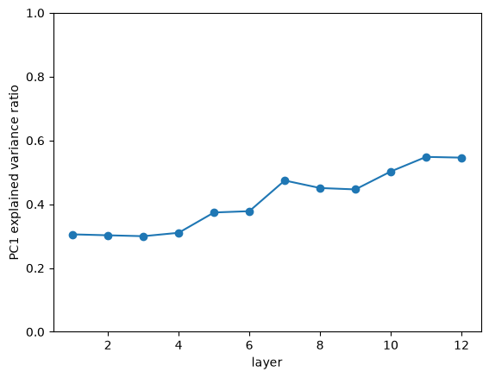
배경 ②: 그 방향은 진짜 '성별'일까?
PCA: 여러 화살표를 대표하는 '하나의 방향' 찾기
56.8%
7쌍 화살표 차이 중 대표 방향 하나가 설명하는 몫
(제각각이면 약 14%, 1/7 이론값)
처음 보는 단어로 시험
방향 만들 때 쓰지 않은 3쌍도 모두 남성 쪽으로 갈림
brother/sister · king/queen · businessman/businesswoman
마지막 층 차이 8.48 · 9.30 · 10.29 (모두 양수)
층별 PC1 비율: 뒤 층으로 갈수록 한 방향으로 모인다
출처: 02 노트북 셀 3 (검증 3쌍), 셀 5 (그림), 셀 8 (0.568)
6
Notes:
7쌍의 화살표가 정말 한 방향을 가리키는지 PCA로 확인했다. 대표 방향 하나가 56.8%를 설명한다. 제각각이면 1/7, 약 14% 수준(이론값)이다. 또 방향을 만들 때 쓰지 않은 3쌍으로 시험했더니 모두 남성 쪽 값이 더 컸다. 주의: PCA는 p값 같은 유의성 검정이 아니라 '한 축으로 잘 요약된다'는 확인이다.

Slide 7
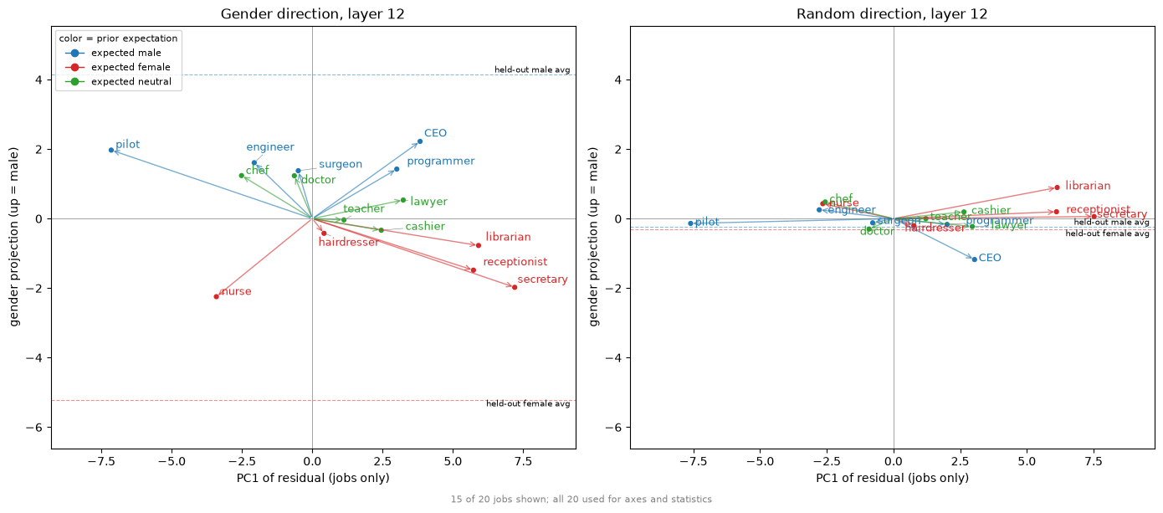
직업을 성별 축 위에 놓으면
세로축 = 성별 방향. 위 = 남성 쪽
CEO·pilot은 위, nurse·secretary는 아래
퍼진 정도: 성별 방향 1.45 vs 무작위 방향 0.43
무작위 방향 100개 중 최대도 0.67
출처: 03 노트북 셀 5 (그림, 1.45 / 0.43), 셀 9 (무작위 100개)
7
Notes:
왼쪽은 성별 방향을 세로축으로 직업 20개를 놓은 그림, 오른쪽은 아무 방향을 세로축으로 놓은 대조군이다. 성별 방향에서는 직업이 위아래로 크게 퍼지고, 무작위 방향에서는 납작하다. 가로축은 성별을 뺀 나머지를 PCA로 요약한 것.

Slide 8
편향은 몇 번째 층에서 생길까
슬라이더에서 볼 것
0층: 직업 사이에 차이가 없다
층이 올라갈수록 직업이 위아래로 갈라진다
12층: CEO·pilot은 위, nurse·secretary는 아래
▶ 시연 자리
figures/layer_slider.html
PPT에는 넣을 수 없어 브라우저로 연다 (이 칸 클릭)
1층부터 보이고, 뒤 층으로 갈수록 강해진다
성별 맞히기 정확도 1층 약 0.8 → 6층 이후 0.95 이상 (백업: layer_curves.png)
출처: 03 노트북 셀 7 (layer_slider.html), 셀 8 (layer_curves.png, 근사값)
8
Notes:
여기서 figures/layer_slider.html을 브라우저로 열어 시연한다. 슬라이더를 0층에서 12층으로 움직이면 처음에는 직업들 사이에 차이가 없다가 층이 올라갈수록 위아래로 갈라진다. 시연이 안 되면 figures/layer_curves.png를 보여 준다: 성별 맞히기 정확도가 1층 약 0.8, 6층 이후 0.95 이상.

Slide 9
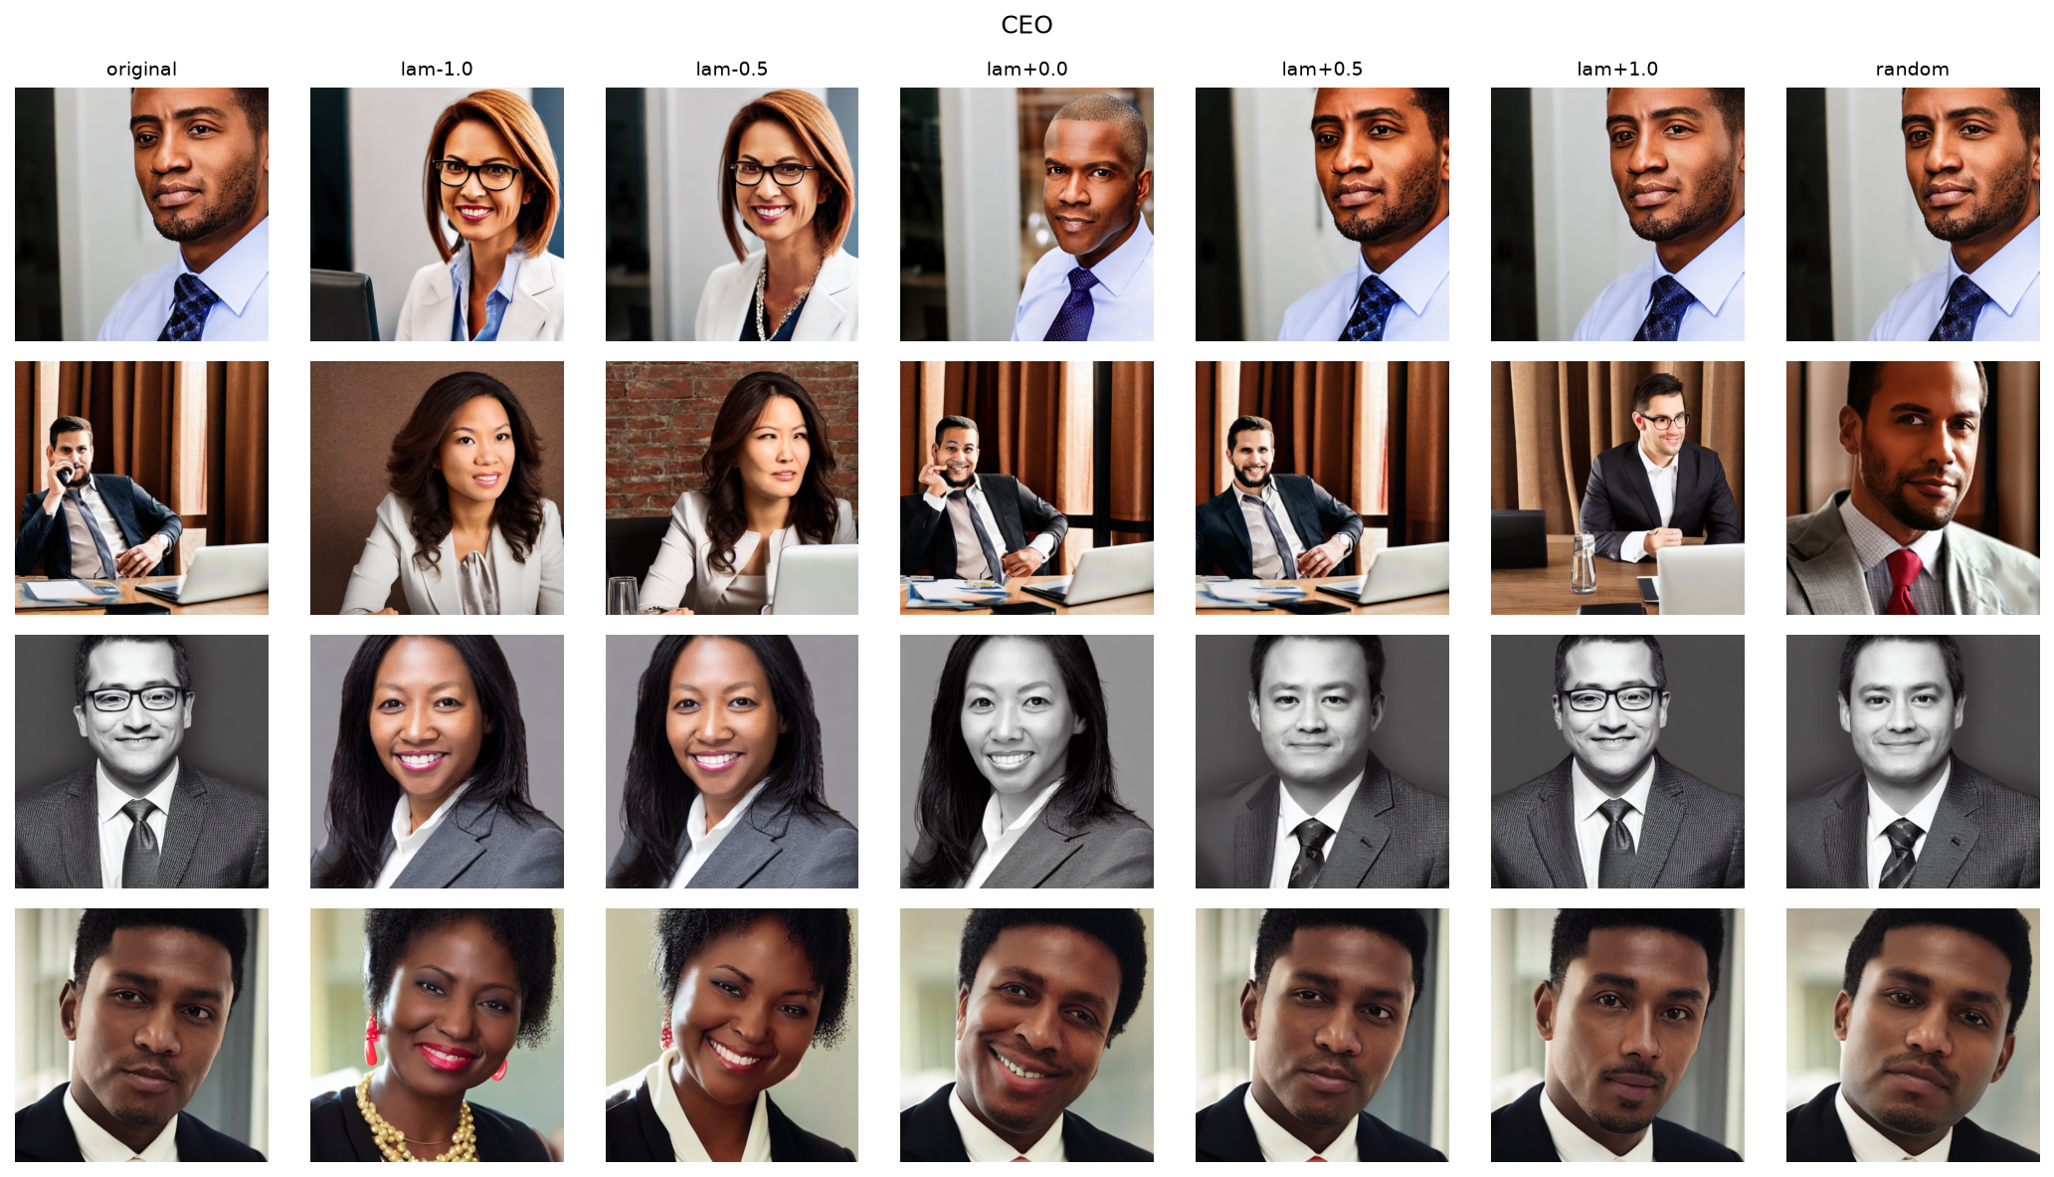
같은 시드, 축만 움직였을 때
행 = 같은 시드
열 = 조건
lam −1, −0.5: 여성으로 바뀜
lam 0: 일부만 바뀜
random: 원본과 거의 같음
구도와 배경은 대체로 유지
출처: 05 노트북 셀 18 (figures/grid_CEO.png)
9
Notes:
같은 행은 같은 시드라 개입 효과만 비교된다. 성별 축을 여성 쪽으로 옮기면 같은 구도에서 여성 CEO가 나오고, 무작위 방향으로 같은 거리를 옮기면 거의 변화가 없다. 다른 직업은 figures/grid_<직업>.png.

Slide 10
실험 환경
생성 모델 | Stable Diffusion v1.5 (fp16), 25 steps
프롬프트 | "a photo of a {직업}"
직업 6개 | pilot, CEO (남성 쪽) · nurse, nanny (여성 쪽) · cashier, teacher (가운데)
조건 7개 | 원본 · 무작위 방향 · lam −1, −0.5, 0, +0.5, +1
반복 | 시드 0~49 → 조건마다 50장, 총 2,100장
성별 판정 | CLIP ViT-L/14: "a photo of a man / a woman / with no person" 중 가장 어울리는 쪽
제외 | 검은 이미지 1장 (안전 필터), '사람 없음' 판정 281장 (13.4%)
88%
사람 이미지 중 CLIP 확신도 0.9 이상
2.3%p
확신 높은 판정만 써도 남성 비율 차이 (평균)
출처: src/prompts.py (설정) · 04 노트북 셀 9 (직업 선택) · 05 노트북 셀 4 (검은 이미지), 셀 6 (판정), 셀 8 (신뢰도)
10
Notes:
직업 20개 중 텍스트에서 가장 남성 쪽 2개, 가장 여성 쪽 2개, 가장 가운데 2개를 골랐다. 조건마다 시드 50개로 생성해 총 2,100장. 성별은 사람이 아닌 CLIP이 'a photo of a man / woman / with no person' 세 문장 중 가장 어울리는 쪽으로 판정했고, 사람 없음은 비율 계산에서 뺐다. 확신 높은 판정만 써도 결과가 거의 같아(차이 평균 2.3%p) 판정이 결론을 바꾸지 않았다.

Slide 11
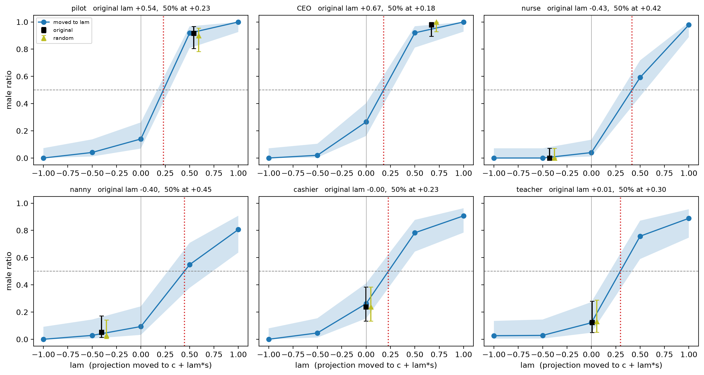
CLIP 판정 결과: 축 위치별 남성 비율
0~3%
여성 쪽 끝(lam −1)일 때 남성 비율
81~100%
남성 쪽 끝(lam +1)일 때 남성 비율
≤ 3%p
무작위 방향과 원본의 차이
파란 선 = 축 위치(lam)별 남성 비율 · 검은 네모 = 원본 · 노란 세모 = 무작위 · 빨간 점선 = 50% 지점
출처: 05 노트북 셀 12 (figures/lam_curves.png), 셀 10 (남성 비율 표)
11
Notes:
CLIP 판정으로 센 남성 비율을 축 위치별로 그린 그림. 여성 쪽 끝으로 옮기면 모든 직업이 0~3%, 남성 쪽 끝으로 옮기면 81~100%. 같은 거리를 무작위 방향으로 옮긴 노란 세모는 원본 검은 네모와 거의 겹친다(차이 3%p 이하). 빨간 점선은 남성 50%가 되는 지점인데, 모두 0보다 오른쪽에 있다. 이게 다음 장의 주제.

Slide 12
Discussion
■ 남성 쪽 직업 ■ 중립 직업 ■ 여성 쪽 직업
예상
축 가운데(lam 0)로 옮기면 남녀 반반
실제
lam 0에서 남성 4~27%, 6개 모두 여성 다수
반반이 되려면 남성 쪽으로 +0.18~+0.45 더 밀어야 한다
여성 쪽 직업(nurse, nanny)일수록 더 많이 → 축 하나로는 다 설명되지 않는 편향
출처: 05 노트북 셀 12 (lam_at_50pct 표), 셀 10 (lam 0 열) · 대체 그림: figures/lam_at_50.png · lam 0.5 간격 사이 직선 보간
12
Notes:
가장 중요한 장. 가운데로 옮기면 반반일 거라 예상했지만 실제로는 6개 직업 모두 여성이 다수였다(남성 4~27%). 반반이 되는 지점은 모두 양수이고 직업마다 다르다: CEO +0.18, nurse +0.42, nanny +0.45. 텍스트의 성별 방향 하나로는 설명되지 않는 편향이 남아 있다는 뜻이고, 그게 U-Net 쪽인지 다른 방향인지는 이번 실험으로 구분할 수 없다. 내부를 보이게 만들었기 때문에 '축 하나를 지우면 해결'이라는 간단한 방법이 통하지 않는다는 것도 알 수 있었다. 참고: lam은 0.5 간격으로만 생성해서 이 값은 두 점 사이를 직선으로 이은 추정이다.

Slide 13
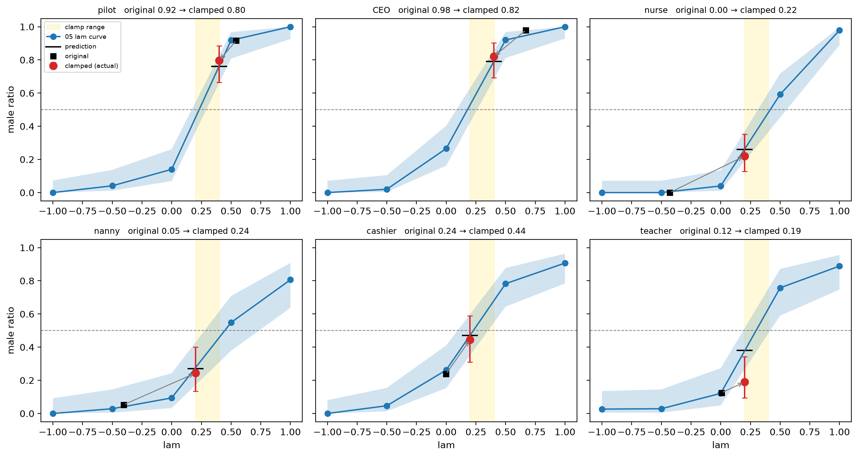
안전장치: 성별 위치 클리핑
lam을 +0.2 ~ +0.4로 자른다
범위 밖이면 가까운 경계로
CEO +0.67 → +0.4, nurse −0.43 → +0.2
중심이 0이 아닌 +0.3인 이유: 반반 지점이 +0.18~+0.45였다 (Discussion)
0.00~0.98 → 0.19~0.82
직업별 남성 비율 범위
0.41 → 0.25
50%에서의 평균 거리 (약 40% 감소)
노란 띠 = 클리핑 범위 · 검은 네모 = 원본 · 빨간 점 = 클리핑 결과 · 가로 막대 = 생성 전 예측
출처: 06 노트북 셀 6 (예측 대 실제 표), 셀 9 (figures/clamp_on_curves.png)
13
Notes:
Discussion에서 축 가운데로 옮겨도 반반이 안 된다는 것을 봤다. 그래서 0이 아니라 반반 지점 근처인 +0.3을 중심으로, 각 직업의 lam을 +0.2 ~ +0.4 범위로 자르는 안전장치를 만들었다. 범위 밖이면 가까운 경계로 옮긴다. 예를 들어 CEO는 +0.67에서 +0.4로, nurse는 −0.43에서 +0.2로. 그 결과 직업별 남성 비율 범위가 0.00~0.98에서 0.19~0.82로 좁아졌고, 50%에서의 평균 거리가 0.41에서 0.25로 약 40% 줄었다.

Slide 14
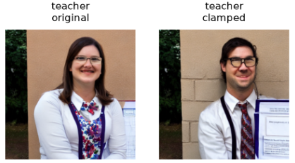
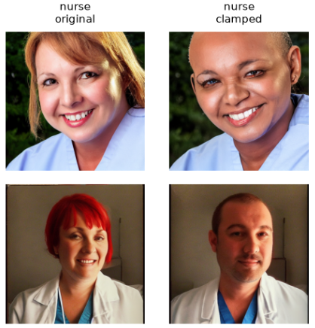
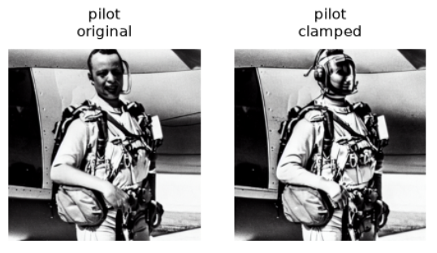
Clipping 후 예시

Slide 15
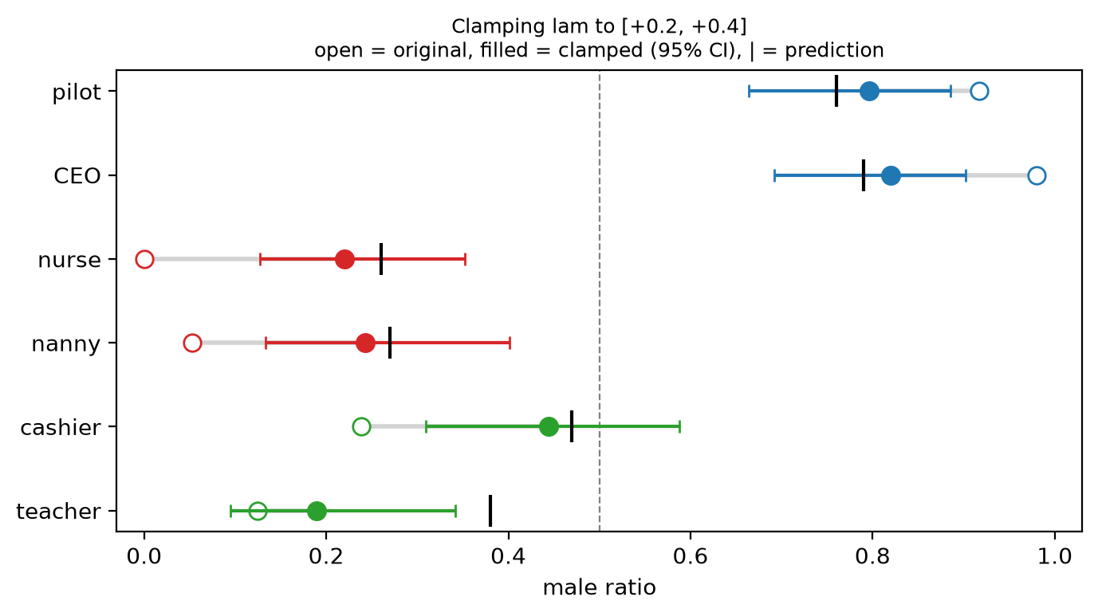
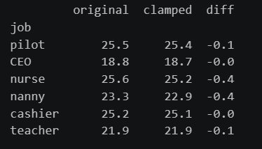
클리핑 결과: 예측대로, 부작용 없이
1
예측과 일치
2
부작용 없음
3
한계
생성 전에 05 곡선으로 한 예측과 6개 중 5개가 ±0.04 안 (teacher만 −0.19)
CLIP score 변화 0.4 이하로 직업 의미 유지 (lam +1로 옮겼을 땐 nanny −2.7)
편향 폭은 줄었지만 직업 간 차이는 남는다: CEO·pilot 0.80~0.82, 나머지 0.19~0.44
출처: 06 노트북 셀 6 (예측 대 실제), 셀 11 (figures/clamp_grid.png), 셀 13 (CLIP score) · 05 노트북 셀 16 (nanny −2.7)
14
Notes:
같은 시드로 원본과 클리핑 이미지를 나란히 놓았다. 결과는 생성 전에 05의 lam 곡선으로 미리 계산한 예측과 6개 중 5개가 ±0.04 안에서 맞았고, teacher만 예측보다 0.19 낮았다. CLIP score 변화는 0.4 이하로, 직업다운 이미지가 유지됐다(lam +1로 크게 옮겼을 때 nanny는 −2.7). 한계: 편향 폭은 줄었지만 CEO·pilot은 0.80~0.82, 나머지는 0.19~0.44로 직업 간 차이는 남아 있다.

Slide 16
정리: 투명성이 보여 준 것
1
보였다
텍스트 인코더 안에 '성별 방향'이 있고, 직업들이 그 위에 남녀로 갈라져 있다
2
추적했다
성별 정보는 1층부터 보이고, 뒤 층으로 갈수록 강해진다
3
확인했다
그 방향만 움직이면 이미지의 남성 비율이 0~3%에서 81~100%까지 바뀐다
4
줄였다
클리핑으로 직업 간 성별 편차를 약 40% 줄였고 결과를 미리 예측할 수 있었다
하지만 축 가운데는 중립이 아니었다 → 내부를 봐야 '간단한 해결책'의 한계도 보인다
한계: 직업 6개 · 영어 프롬프트 하나 · 성별을 남/여 둘로만 · 판정은 사람이 아닌 CLIP
출처: 05 노트북 셀 8 (판정 신뢰도), 셀 16 (CLIP score, 백업)
15
Notes:
정리하면 시각화로 편향의 위치를 보였고, 층을 따라 추적했고, 직접 움직여 원인임을 확인했다. 그러나 축 가운데가 중립이 아니라는 점에서 단순한 수정으로는 부족하다는 것도 드러났다. 이미지 품질 질문이 나오면 figures/clip_score.png: nanny를 남성 쪽 끝으로 밀었을 때 가장 크게 떨어짐(23.3 → 20.6).

